Slide 1
PCAT measure @ 3Dslicer
Ver.1 2025/12/20

Slide 2
Setup

Slide 3
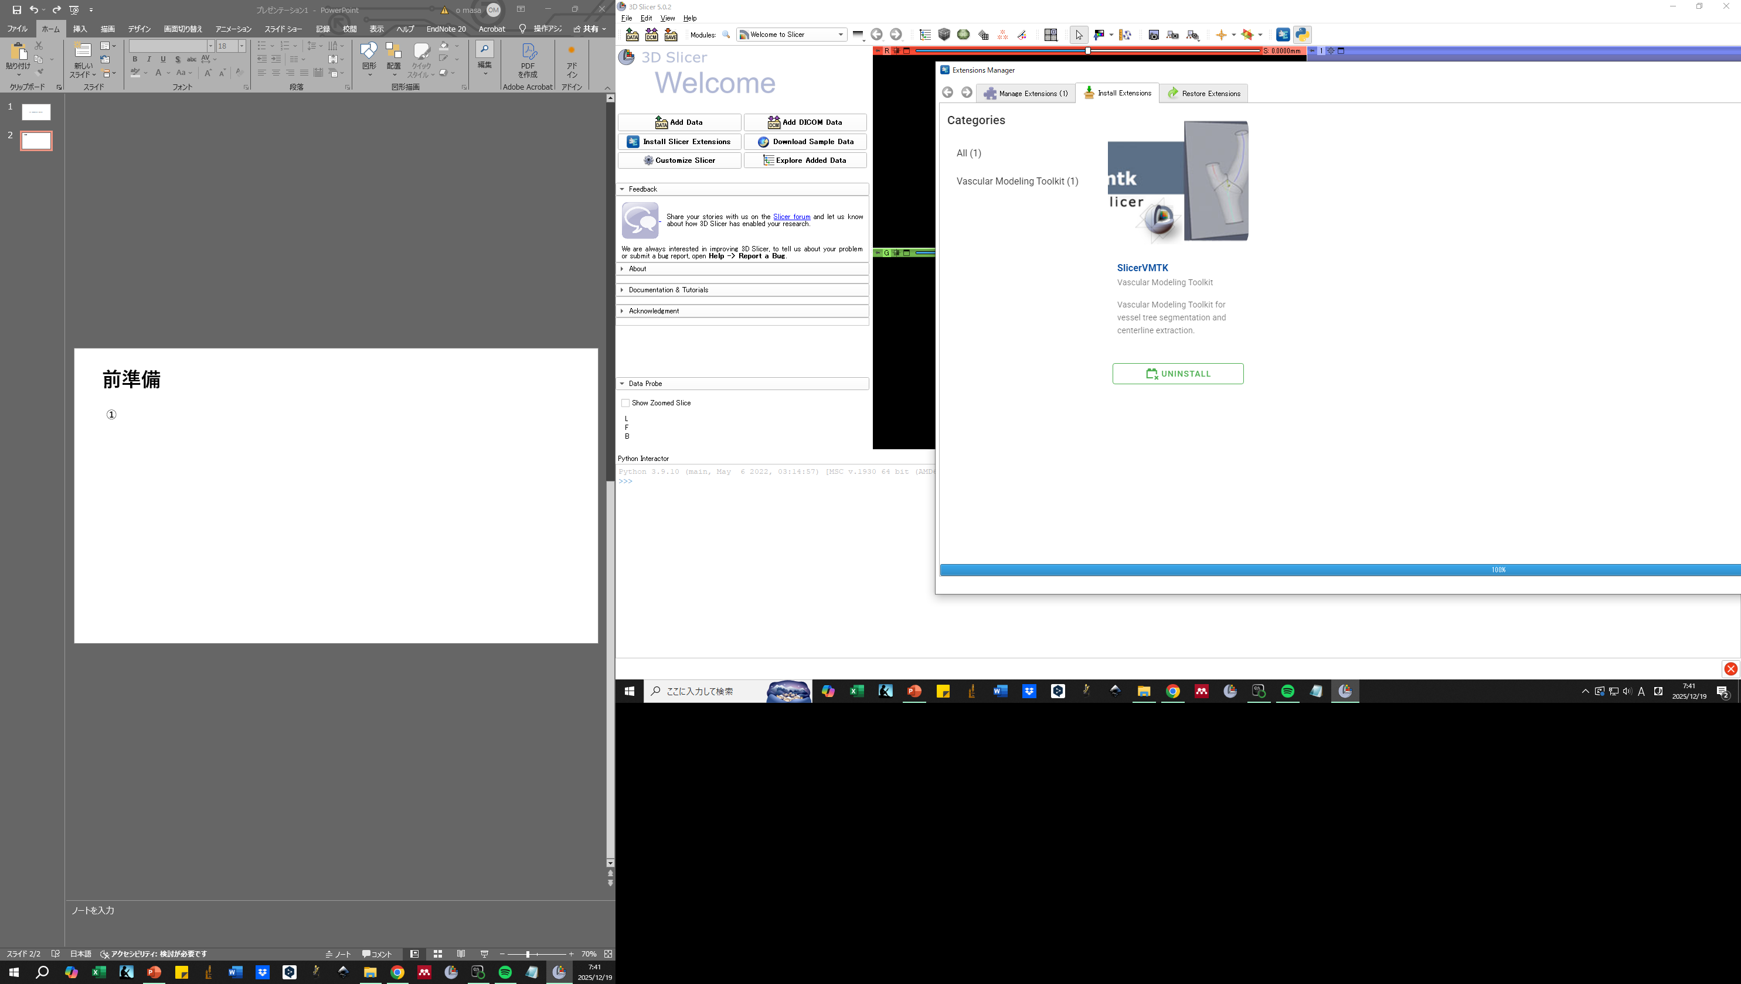
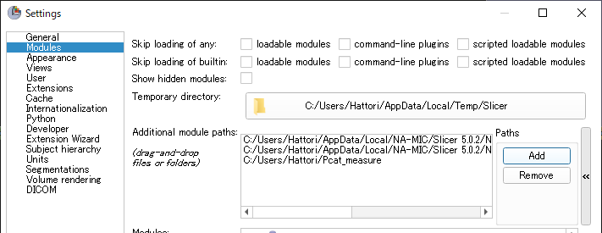
setup
① “SlicerVMTK” をインストールして3Dslicerを再起動
② Edit
⇒ Application setttings
⇒ Modules
⇒ Additional module paths
⇒ Add Pcat_measure directory paths
⇒ 3D slicerを再起動

Slide 4
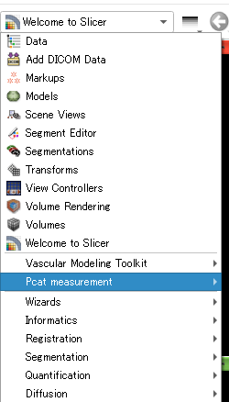
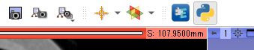
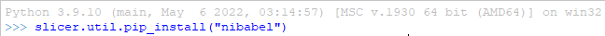
setup
⑤もう一度再起動してmodule リスト
にPcat measurementが表示されていればOK
③画像のpython interactorをチェックしておく．
エラー表示用など．
④画面下のpython interactorにslicer.util.pip_install(“nibabel”)を
入力してenter

Slide 5
setup error
“ Pcat measurement “ がモジュールリストに出ないとき
・slicerVMTKに関するエラーが出る
3Dslicerのバージョンがあっていない可能性あり．
下記のURLから3Dslicerの旧バージョン(5.0.2が確実)をinstall
https://slicer-packages.kitware.com/#collection/5f4474d0e1d8c75dfc70547e/folder/5f4474d0e1d8c75dfc705482
・それでもエラーが出て，pcat measurementがリストに出ないとき．
“C:\Users\user\AppData\Local\NA-MIC”のフォルダ内に3Dslicerのフォルダが複数あるときは
すべて消してから再インストール．
※上のフォルダは例なので，インストールした3Dslicerのフォルダーをチェック．

Slide 6
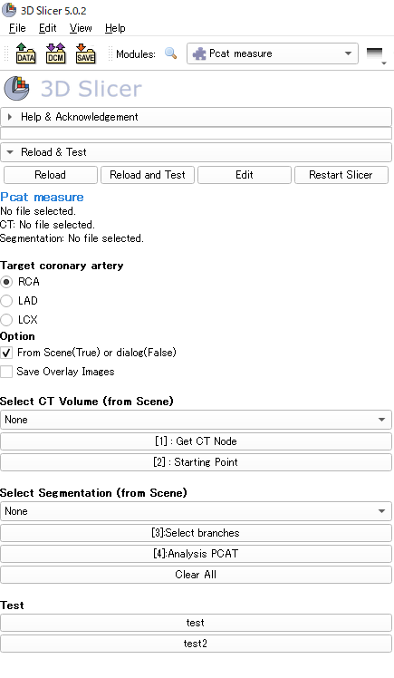
Screen Description
開発者モードの場合
ファイル情報
解析対象の冠動脈
解析データをどう読み込むか．Trueなら，3DslicerのSceneから．Falseならファイルダイアログから．(default : True)
SceneのCTファイル名を選択
CTをロード
.PNGでCTとPCAT領域のoverlayを保存
(default False)
起始部を設定
Sceneのセグメンテーション名を選択
解析する枝のIDを選択
3DslicerからCTとsegmentationデータを消去
PCATの計算

Slide 7
使い方①
※あらかじめ3DslicerにCT,segmentationデータを読み込んでおく場合

Slide 8
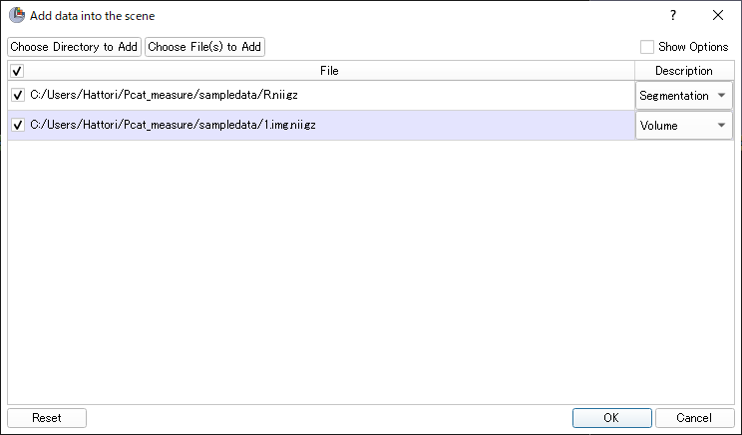
How to use (Loading from a Scene がTrueの場合)
① 3DslicerにCTとセグメンテーションデータをドラッグアンドドロップ.
② Description をCTはVolume，セグメンテーションは Segmentation にしてOK.

Slide 9
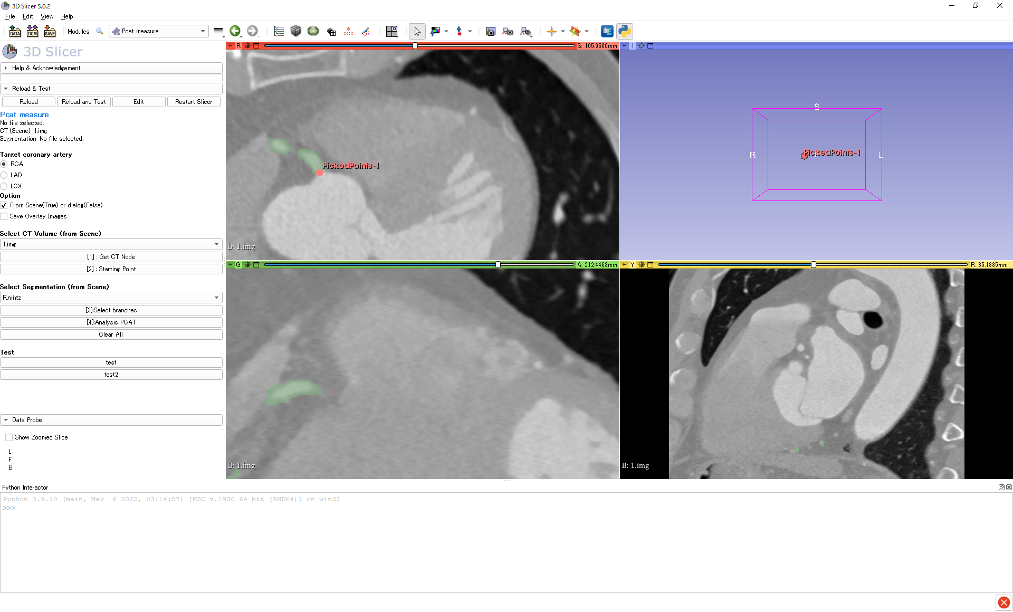
How to use (Loading from a Scene がTrueの場合)
③ 解析したい冠動脈名をチェック
④ CT volumeの名前を選択(例：1.img)
⑤ “ [1]: Get CT Node ”をクリック
⑥ “ [2]: Starting Point ” をクリックしてCT画像上で
起始部の点を設定
⑦ セグメンテーション名を選択 (例：R.nii.gz)

Slide 10
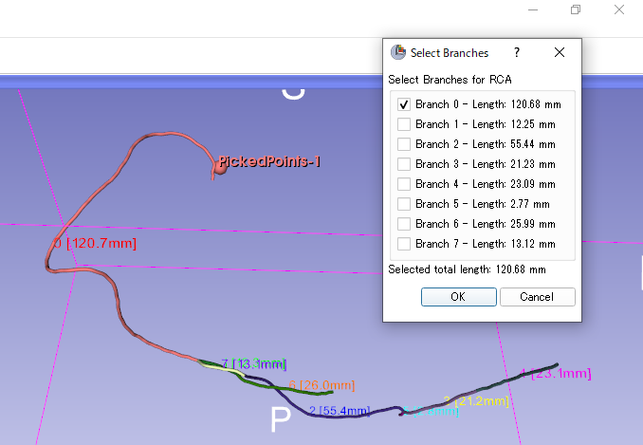
How to use (Loading from a Scene がTrueの場合)
⑧ “ [3]: Select branches ”をクリック．
3D画面で中心線,ID, 長さを確認.
RCAの場合： PCAT計測に必要なBranch iDはある程度自動で選択されます．.
LAD/LCXの場合：自動で選択が 難しいので手動で選んでください.
（LADをチェックしてたら，LADのみの枝にして下さい．）
Sselected total length が 400 mm 以上になるように選択
⑨ “ OK ”をクリック
⑩ “ [4]: Analysis PCAT ”をクリック
PCATがpython interactorに表示．（自動でcsvとして保存されます．）

Slide 11
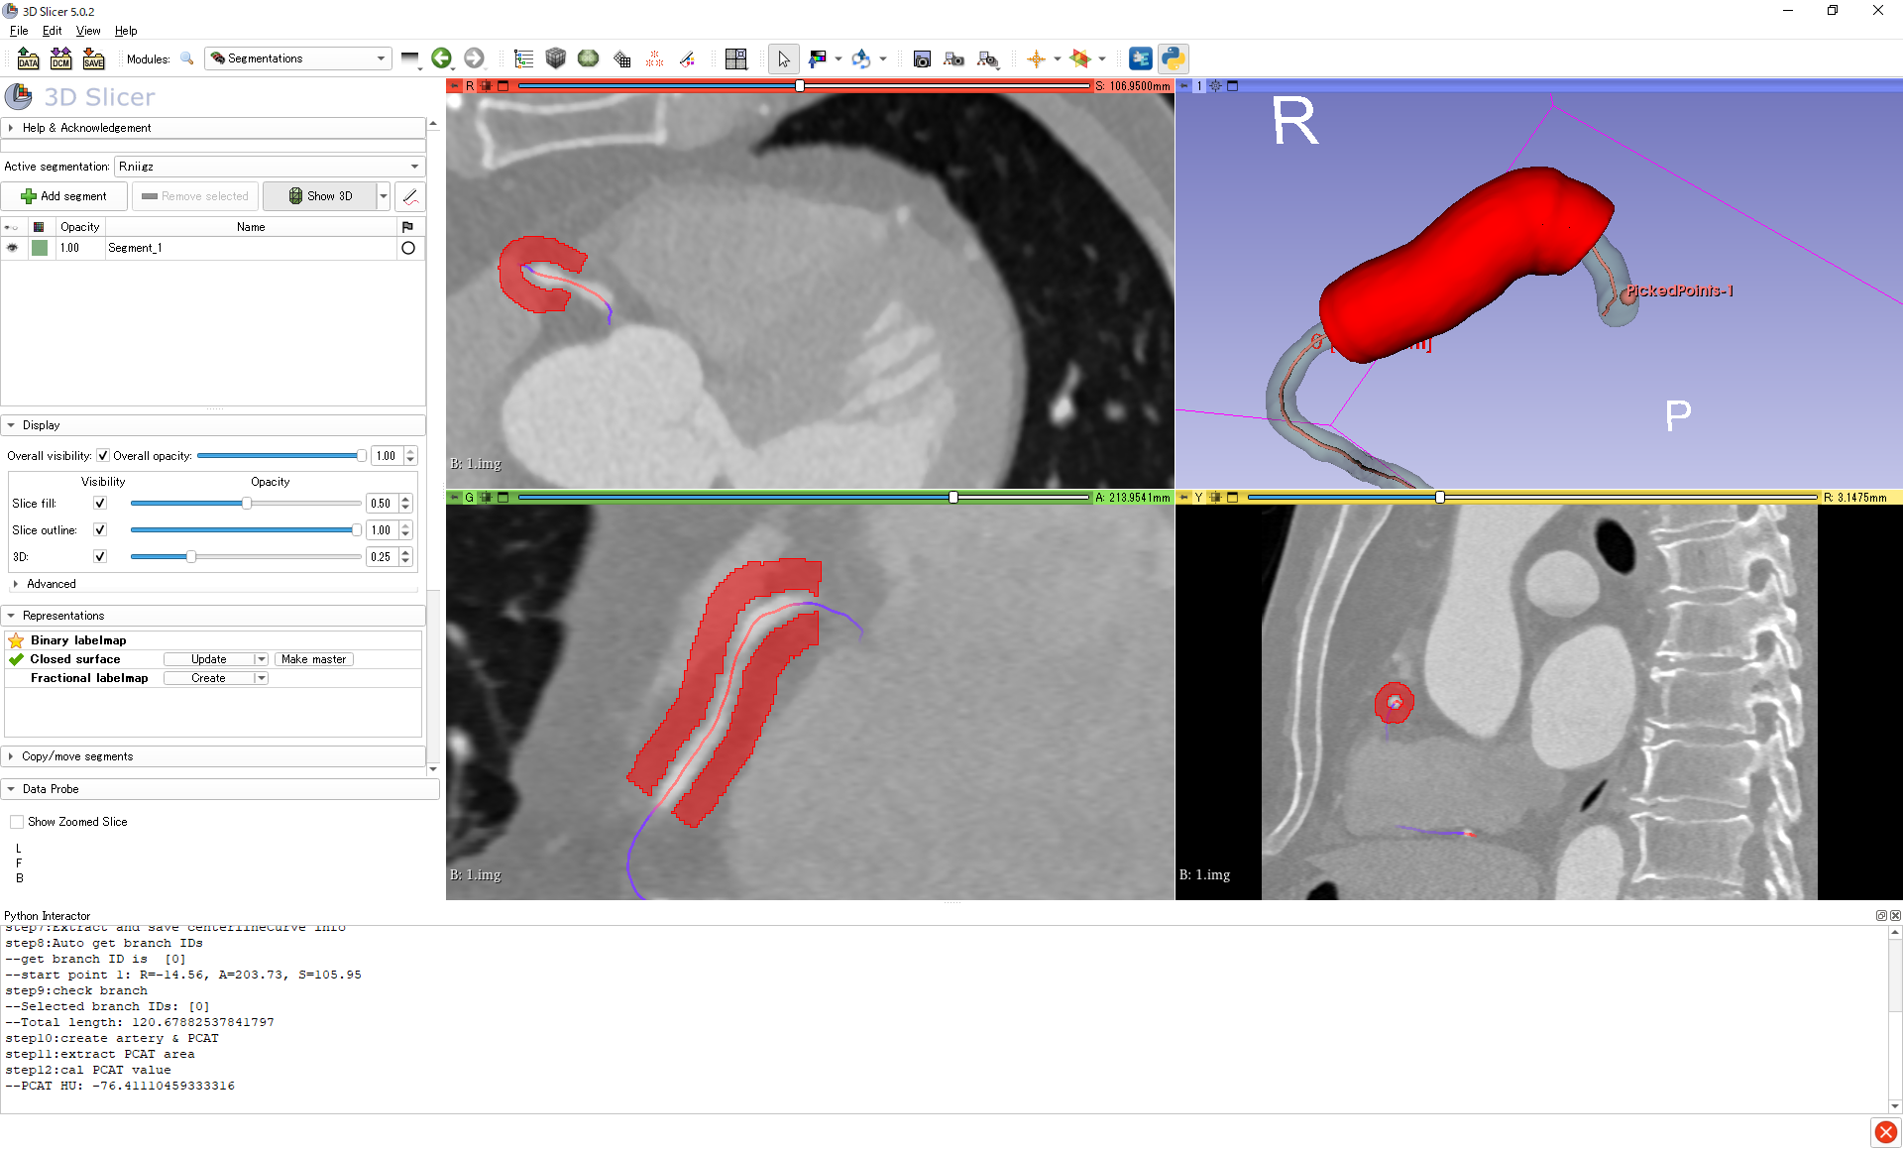
How to use (解析終了画面)

Slide 12
使い方②
※ファイルダイアログからデータを読み込む場合

Slide 13
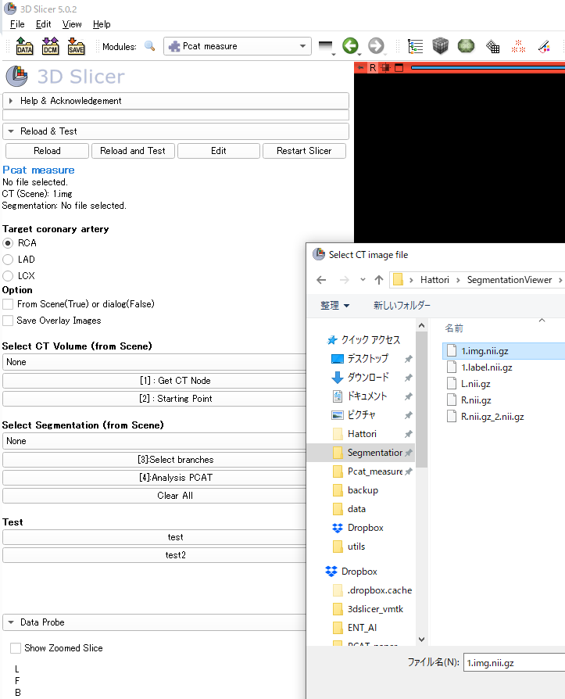
How to use (Loading from a file dialog Falseの場合)
①解析したい冠動脈名をチェック
② “ From Scene(True) or dialog(False) “のチェックを外す
③ “ [1]: Get CT Node ” を押して，フォルダからCT画像を選択
※おそらく.nii.gzデータのみ
④ “ [2]: Starting Point ” をおして起始部を設定
⑤ “ [3]: Select branches ” を押してセグメンテーションを選択
※おそらく.nii.gzデータのみ
▼ComboBox はNoneでOK
⑥ あとの処理は同じ

